Slide 1
“CRECIENDO EN SALUD”
CEIP JUAN VALERA
GEMA Mª GRANADOS REYES
F.E.A. MEDICINA INTERNA
HOSPITAL INFANTA MARGARITA
Notes:
Un conjunto de programas de hábitos de vida saludable de educación infantil, primaria y secundaria han formado parte de los programas educativos en los últimos años.
la Consejería de Educación, la Consejería de Salud, la Consejería de Igualdad y Políticas Sociales y la Consejería de Agricultura, Pesca y Desarrollo Rural han hecho un esfuerzo en actualizar y renovar los Programas de Hábitos de Vida Saludable realizando esta propuesta integradora para el curso escolar

Slide 2
Una alimentación equilibrada y la actividad física son los elementos que más contribuyen a un estilo de vida sano. Por ello resulta deseable, que desde edad temprana, se conozca el papel que tienen el tipo de alimentación y el deporte en el mantenimiento de la salud. En este sentido, y junto al rol educativo que cumple la familia, debe aprovecharse el proceso de socialización que tiene lugar en la escuela.
Segú la OMS, la salud se define como “un estado completo de bienestar físico, psicológico y social, y no la mera ausencia de enfermedad”.
Este es un concepto integral de salud que hace referencia no solo a los aspectos físicos o fisiológicos sino a la globalidad de la persona, incluyendo su dimensión psicológica y de bienestar social.

Slide 3
Hace unas décadas alimentarse resultaba sencillo…..
Notes:
Nuestro país era agrícola y existía gran disponibilidad de alimentos. Los alimentos elaborados prácticamente no estaban disponibles era caros. Nuestro país seguía la dieta mediterránea y no era necesario tener conocmiento especial para alimentarse correctamente.

Slide 4
Hoy día…

Slide 5
Equilibrio nutricional: consumo de una dieta variada y moderada, equilibrando la ingesta con el gasto energético.
Dieta variada: la que incluye alimentos de todos los grupos, en las porciones y frecuencia de consumo indicadas en la pirámide de alimentación.
DIETA MEDITERRÁNEA: propia de los países de dicha área, se caracteriza por ser sana, nutritiva y por ayudar a prevenir enfermedades crónicas relacionadas con la alimentación. Se caracteriza por una abundancia de alimentos de origen vegetal, mínimamente procesados y estacionales, preferentemente frescos.
Notes:
Fruta fresca como postre diario, consumo de dulces ocasional, aceite de oliva como principal fuente de grasa; un consumo bajo o moderado de productos lácteos así como de pescado y aves; consumo de huevos semanal y carne roja en pequeñas cantidades.

Slide 6
La alimentación es uno de los factores que en mayor medida determina es estado de salud presente y futura de las personas.
Fomentar una alimentación equilibrada y la adquisición de unos hábitos dietéticos saludables, contribuye a favorecer el crecimiento, la maduración y el óptimo estado de salud en niños y niñas.
Una alimentación saludable disminuye el riesgo de algunas enfermedades crónicas.

Slide 7
Notes:
Algunos ejemplos de correlaciones entre determinadas patologías y ciertos factores de riesgo de origen alimentario

Slide 8
Recomendaciones nutricionales en la vida diaria
Es deseable una dieta variada que incluya alimentos de todos los grupos.
Estimular que se desayune a diario.
Consumo moderado de sal y preferiblemente que sea yodada.
Promocionar la “dieta mediterránea”.
Utilizar aceite de oliva
La campaña “5 al día” expresar el número de porciones de fruta y verduras que conviene tomar.
Tiempo dedicado a la actividad física.

Slide 9
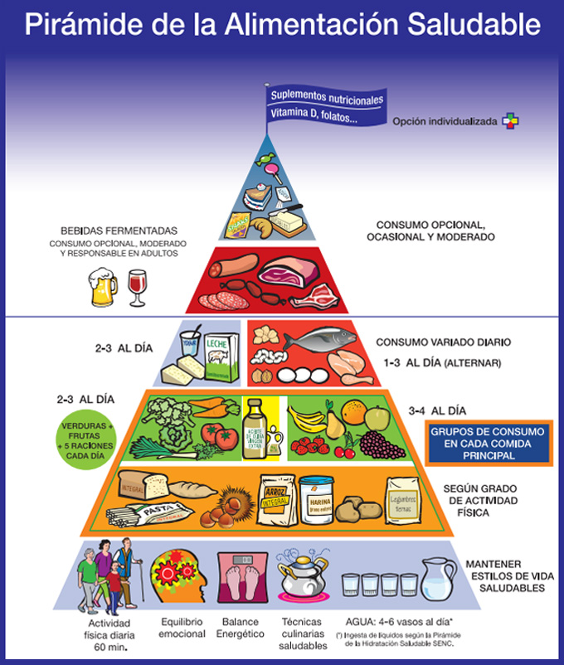

Slide 10
Los principios inmediatos de la dieta:
Hidratos de carbono: complejos de absorción más lenta (vegetales, cereales, pan, pastas, arroz, frutas, verduras) y disminuir el aporte de azúcares simples de absorción rápida de alto contenido glicémico.
Fibra: cereales integrales, las legumbres, las verduras, las frutas y los frutos secos.
Grasas monoinsaturas: aceite de oliva.
  Grasas saturadas trans: margarinas, cereales de desayuno chocolateados, galletas, patatas fritas, snacks, bollería, platos preparados, fritos envasados, salsas.
Proteínas: de origen animal (lácteos, carnes, huevos, pescado) y de origen vegetal (legumbres, frutos secos, cereales…)
Minerales y vitaminas: frutas y verduras.

Slide 11
Recomendaciones nutricionales y salud
Disminuir el consumo de grasas saturadas.
Disminuir al mínimo el consumo de grasas hidrogenadas o trans.
Aumentar el consumo de grasas mono y poliinsaturadas.
Disminuir el consumo de colesterol.
Limitar la ingesta de sacarosa.
Limitar el consumo de zumos envasados y refrescos a menos de una ración al día.
Ingerir 2-4 porciones de lácteos al día.
Consumir varias veces al día alimentos vegetales (frutas, hortalizas, verduras y legumbres), preferiblemente en todas las comidas.
Notes:
Poner ej.

Slide 13
Aspectos y conductas que se deben limitar o evitar:
El acceso a alimentos y bebidas de alto contenido calórico y bajo en nutrientes: refrescos, zumos envasados, bebidas dulces, chucherías, bollería, galletas, chocolatinas….
Aportan gran cantidad de energía y poca
del resto de nutrientes.

Slide 14
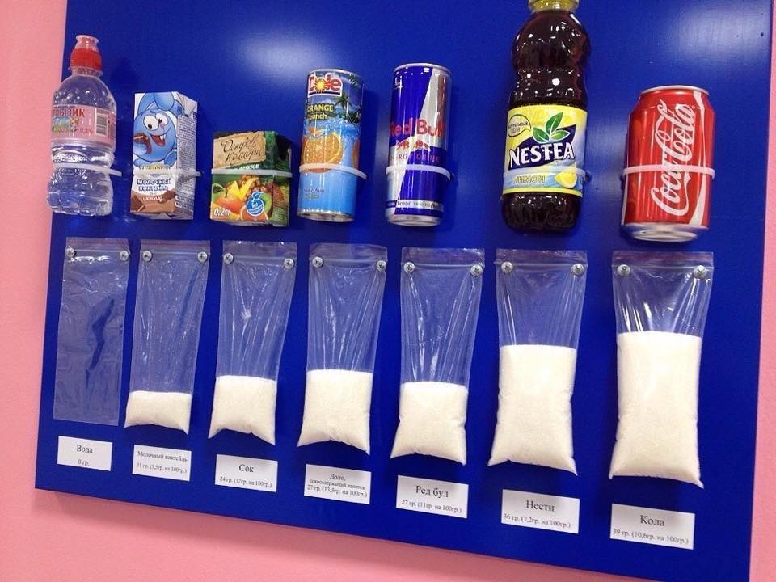

Slide 15
Las restricciones excesivas de alimentos.
El uso de la comida o alimentos concretos como recompensa.
El tiempo dedicado a la televisión y a entrenamientos sedentarios.
Comer viendo la televisión.
Que los menores dispongan de televisión en su dormitorio.
La monotonía: presentar los alimentos de forma atractiva.
Obligar a comer, ya que puede favorecer conductas negativas.
El consumo de bebidas dulces y refrescos. Desaconsejar las bebidas estimulantes como té, café y colas.
El consumo de calorías vacías como caramelos, dulces y “alimentos basura” (no alimentar pero engordan).

Slide 16
Notes:
Los snacks son productos hechos generalmente a base de cereales con cantidades variables de sal y grasas, de las cuales la mitad suele ser perjudicial. Se emplean sustancias añadidas que contribuyen a aumentar el atractivo.
No darlos como recompensa, premio o soborno (tampoco eliminarlos por completo). Los refrescos son bebidas a base de agua, azúcares y aromas artificiales que no aportan ningún nutriente esencial.

Slide 17
La publicidad a menudo nos presenta falsos “amigos” de la dieta infantil

Slide 18
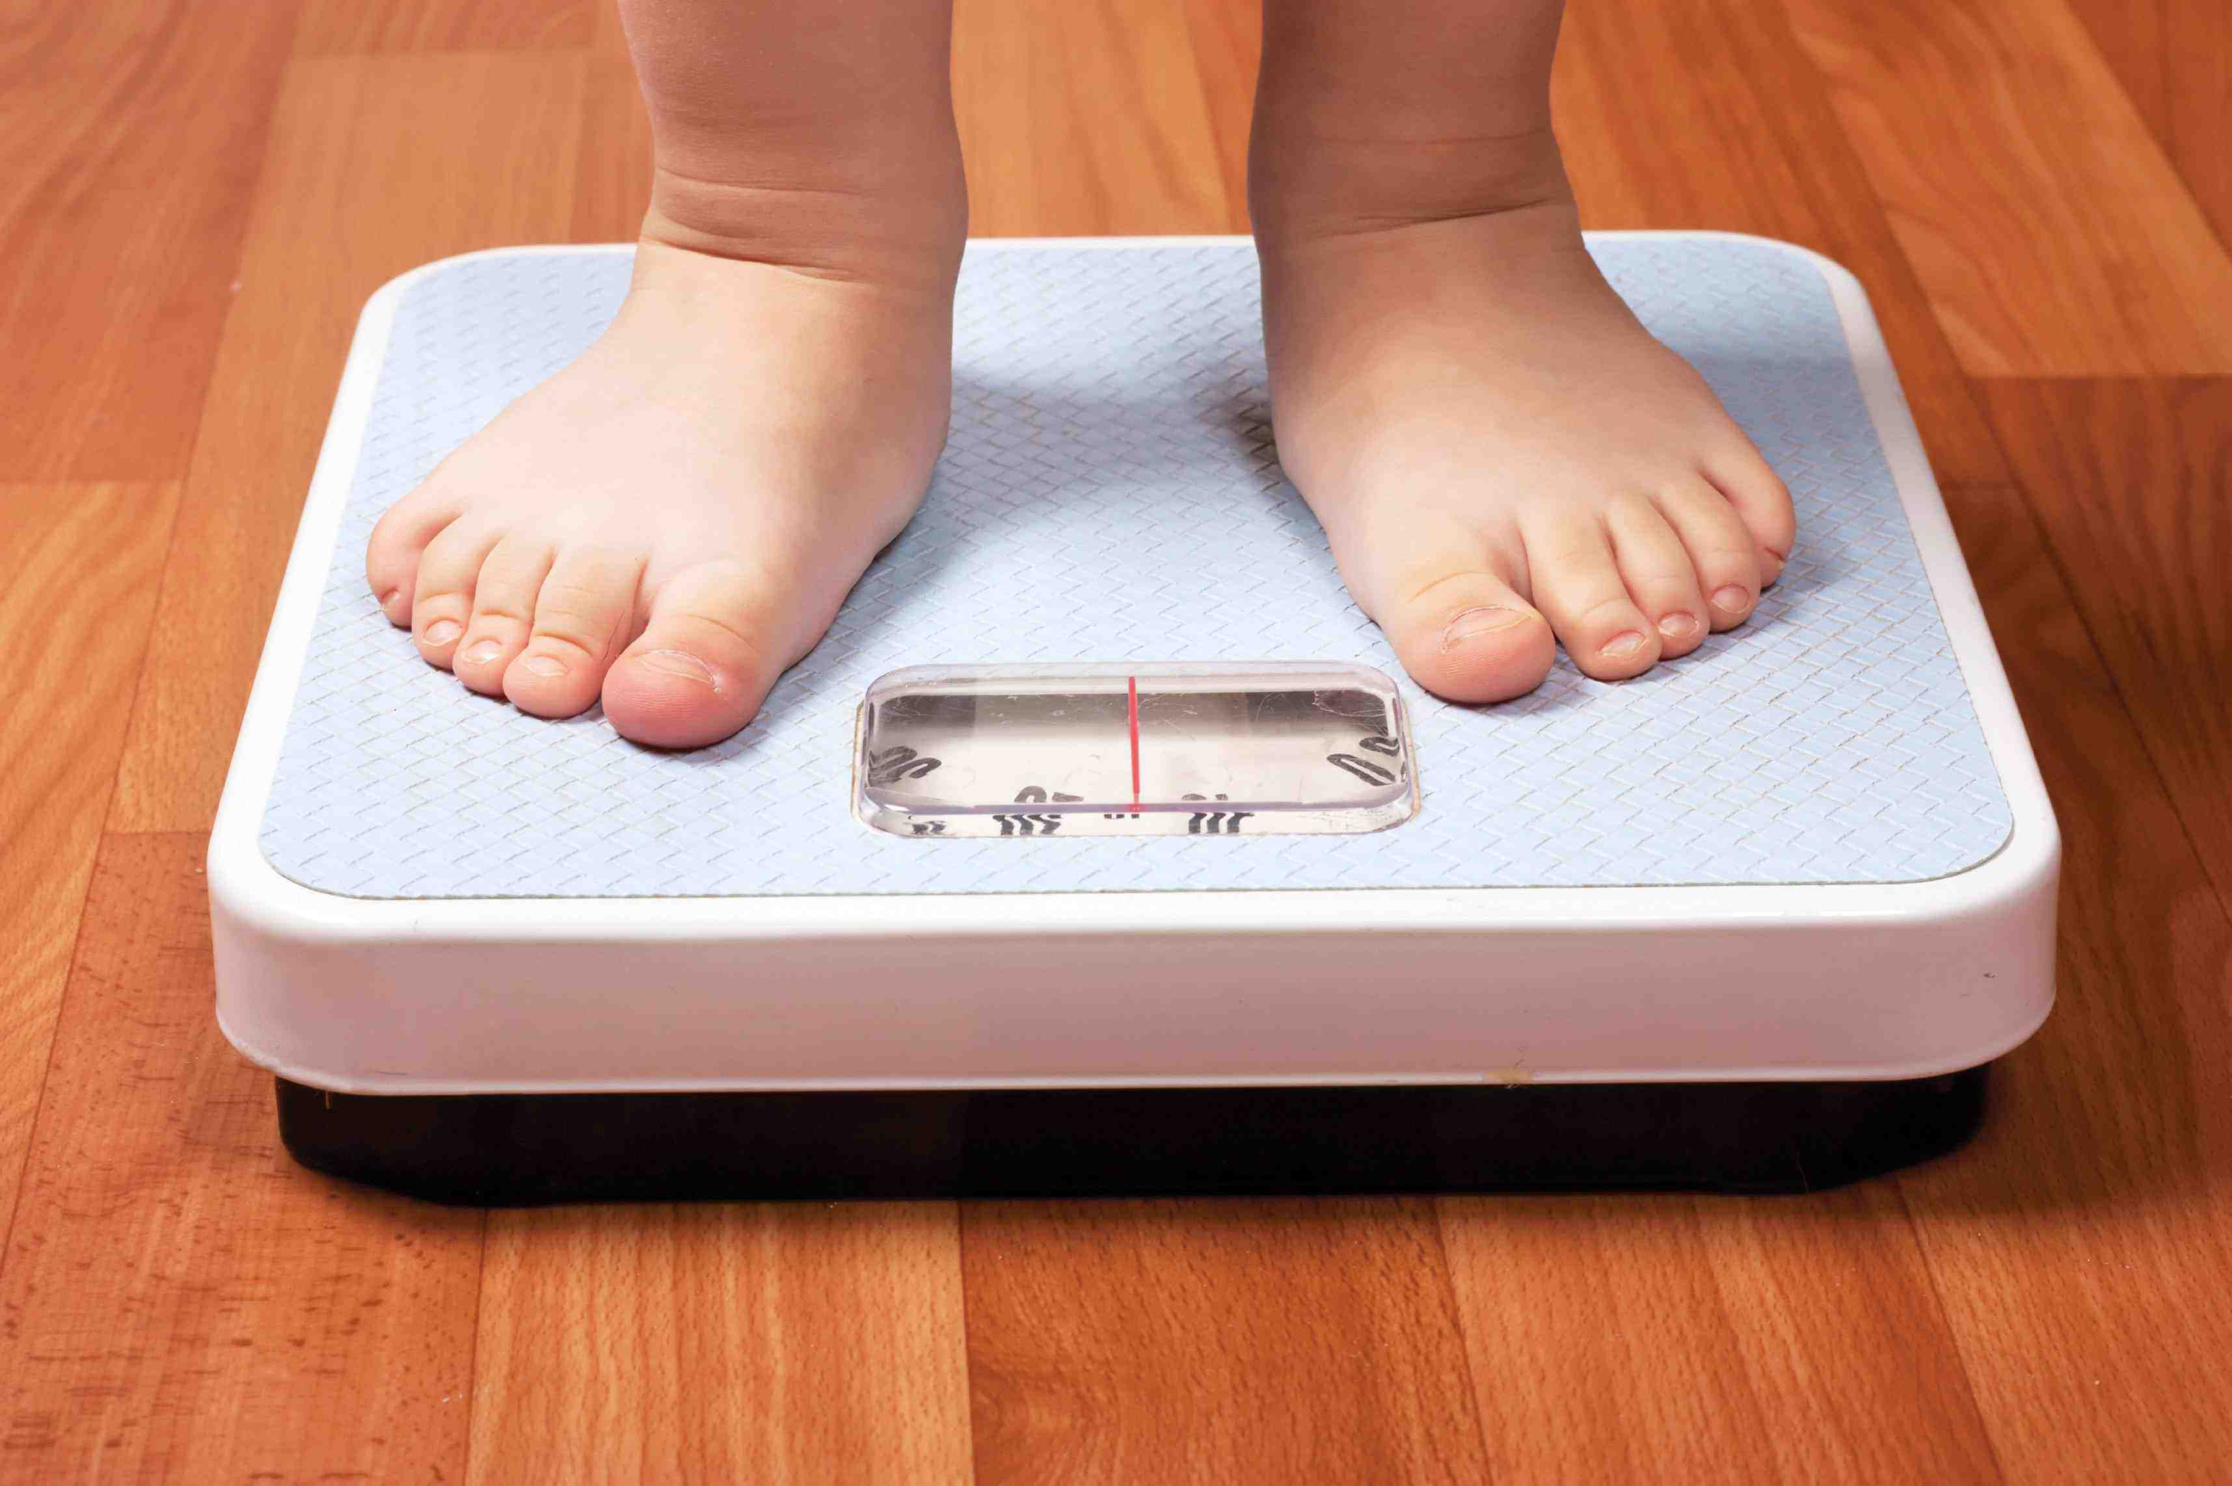

Slide 19



Notes:
CODIGO PAOS. SE PUBLICO EN DICIEMBRE DE 2012 PARA RESTRINGIR /AUTORREGULAR LA PUBLICIDAD A LOS MENORES HASTA LOS 12 AÑOS.
ESTUDIO ALADINO EN 2015. EL ESTUDIO DE VIGILANCIA DEL CRECIMIENTO, ALIMENTACIÓN, ACTIVIDAD FÍSICA, DESARROLLO INFANTIL Y OBESIDAD EN ESPAÑA.
La Estrategia NAOS (Nutrición, Actividad Física y Prevención de la Obesidad) es una estrategia de salud que, siguiendo la línea de las políticas marcadas por los organismos sanitarios internacionales (Organización Mundial de la Salud, Unión Europea...), tiene como meta invertir la tendencia de la prevalencia de la obesidad mediante el fomento de una alimentación saludable y de la práctica de la actividad física

Slide 21
Principales comidas:
El desayuno:
El desayuno se considera una comida principal y rompe el ayuno de 10-12 horas.
Son pocos los niños que hacen un desayuno completo
La omisión del desayuno interfiere en los procesos cognitivos y de aprendizaje más pronunciado en los niños nutricionalmente en riesgo.
Debe contener preferentemente hidratos de carbono por su mejor control de la saciedad. Se aconseja la tríada compuesta por lácteos, cereales y frutas o zumos de fruta fresca, que se podría complementar con otros alimentos proteicos como huevos, jamón.
Dedicar al desayuno entre 10-15 minutos, sentados a la mesa, en familia, en un ambiente relajado, por lo que hay que levantar con suficiente tiempo al niño, debiéndose acostar a una hora apropiada.
Notes:
Algún lácteo como un vaso de leche, yogur o un trozo de queso. Cereales como pan, galletas, repostería hecha en casa o cereales de desayuno (preferibles no azucarados).

Slide 22
A media mañana: el recreo
Un tentempié. No será necesario si se ha desayunado bien.
Una pieza de fruta o un pequeño bocadillo. Frutas como uvas
pasas, plátano, manzanas, picotas que no necesitan pelarse,
ni chorrean ni manchan.
No son recomendables los bollos industriales.
Notes:
O una cosa o la otra (no el zumo, el actimel, el bocadillo….). Las mamás no somos malas mamás por traer una pequeña cantidad de alimento, es lo que hay que traer si se ha desayunado correctamente.

Slide 23
La comida de mediodía:
Suele ser la comida principal.
Muchos niños comen en el comedor escolar.
Más pescado y menos carne (pescado azul con alto contenido en ácidos grasos muy beneficiosos para la salud).
Arroz y pastas (integrales).
EL POSTRE IDEAL SIEMPRE ES LA FRUTA.
LA BEBIDA IDÓNEA PARA ACOMPAÑAR A LA COMIDA SIEMPRE ES EL AGUA .
Notes:
El fin de semana es el momento de reunión familiar. Las patatas fritas que les encantan no más de un día por semana. Arroz y pastas integrales por su alto contenido en fibra.

Slide 24
La merienda:
Sirve para equilibrar el aporte energético del día, pero no hace falta que sea abundante.
Pieza de fruta o zumo natural, leche o yogur o un bocadillo.
No restará apetito a la hora de la cena.
El consumo frecuente de galletas, bollería, duces, helados y chuches pueden conducir al sobrepeso y a la obesidad.

Slide 25

La cena:
Se debe elegir en función de los alimentos tomados a lo largo del día.
Deben ser fáciles de digerir: purés, sopas, ensaladas o verduras cocidas y como complemento, carne en pequeñas porciones, huevos o pescado.
De postre, fruta.
Notes:
Ligeras pues nos acostamos y no se realiza actividad y puede causar dificultades para conciliar el sueño.

Slide 26
En el cole:

Slide 27
Actividad física:
Que todos los niños y niñas participen de manera regular en algún tipo de actividad física adecuada a su edad.
En edad preescolar es probable que la actividad física espontánea diaria sea suficiente.
En escolares y adolescentes se recomienda como mínimo 60 minutos diarios de ejercicio apropiado a su edad.
Alentar el ejercicio físico como actividad que forma parte de una vida saludable y no como meta para aumentar el desarrollo motor o la capacidad deportiva del menor.

Slide 28

Jugar en el parque a diario, al aire libre.
Jugar con ellos (seamos sus modelos para fomentarlo).
Apagar la tele durante las comidas.
No tener televisión en el cuarto.
Restringir a 1-2 horas al día.
Notes:
El resto del tiempo que lo dediquen a jugar.

Slide 29
Conclusiones:
En la infancia se establecen los hábitos alimentarios y de actividad física.
Los padres y madres, y el entorno familiar, son un modelo a seguir en la edad escolar. Podemos mejorar nuestros hábitos alimentarios y la actividad física que realizamos.

Slide 30

“Así como somos por dentro, somos por fuera”

Slide 31
Muchas gracias por vuestra atención

